Slide 1
Лекция №3
Рекурсия, рекуррентные нейронные сети, LSTM, типы задач, решаемые с их помощью
Кузьминов В. А.
2025

Slide 2



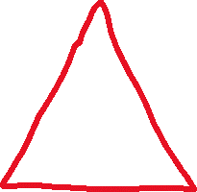

Рекурсия
Рекурсия – способ организации циклов и алгоритмов, при котором объект является частью самого себя.
В математике примером рекурсии могут служить фракталы – фигуры обладающие свойством самоподобия.
В программировании рекурсия осуществляется с помощью стека вызовов (каждый экземпляр функции имеет адрес возврата и свои локальные переменные)

Slide 3
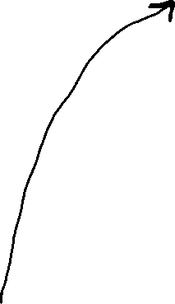

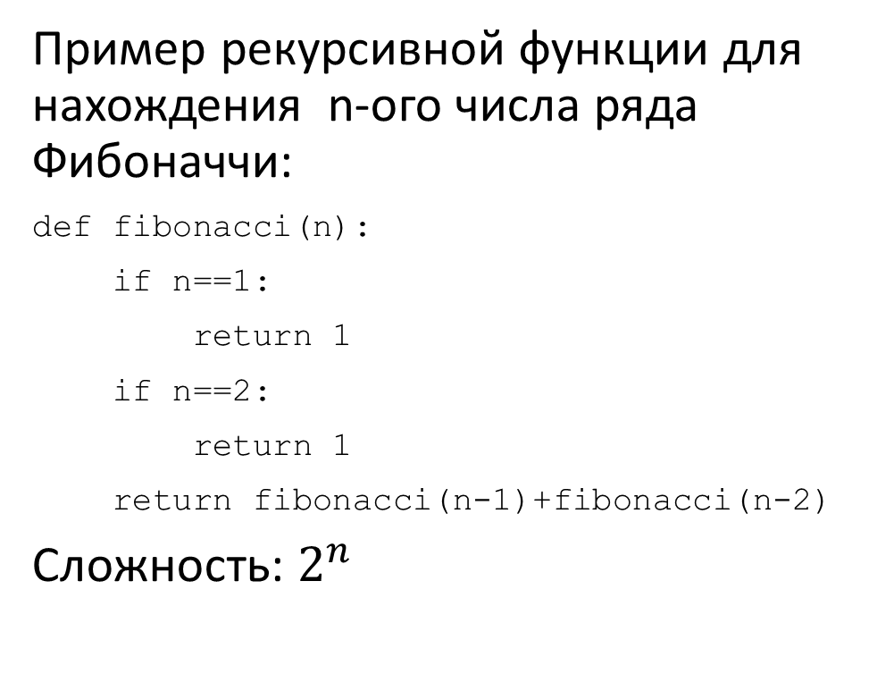




Рекурсия
Пример рекурсивной функции для нахождения n-ого числа ряда Фибоначчи:
def fibonacci(n):
if n==1:
return 1
if n==2:
return 1
return fibonacci(n-1)+fibonacci(n-2)
Сложность: $2^{n}$

Slide 4
Рекуррентные нейронные сети (RNN)
Рекуррентные нейронные сети – нейронные сети предназначенные для обработки последовательностей данных. Ключевое отличие батча от последовательности – в батче образцы статистически независимы, а в последовательности это не так, рекуррентные нейронные сети предназначены для анализа этих зависимостей. Для последовательности важно то, в каком порядке идут члены этой самой последовательности. Например, если говорить про тексты «как же хорошо было на озере летом» и «было как озере на летом же хорошо», думаю смысл понятен – порядок слов в предложении важен.

Slide 5
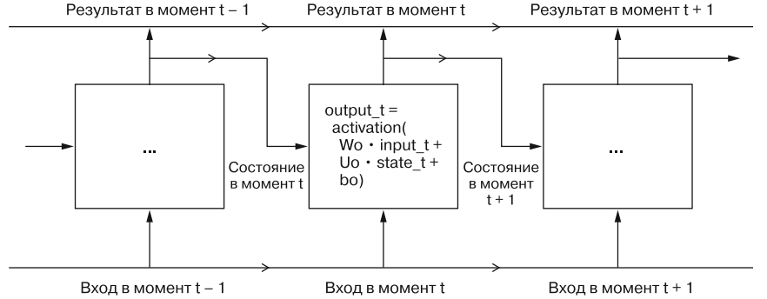
Рекуррентные нейронные сети
Максимально просто рекуррентный слой можно реализовать так:
class SimpleRNN():
def __init__(self, activation):
self.state = zeros
self.activation = activation
def __call__(self, sequence):
state_t = self.state
for input_t in sequence:
output_t = self.activation(W @ input_t + U @ state + b)
state_t = output_t
return output_t

Slide 6
Рекуррентные нейронные сети
Таким образом рекуррентная нейронная сеть является реализацией автомата Мили, у которой выходные значения зависят как от входа, так и от состояния автомата.
Данная процедура позволяет нейронной сети делать предсказания, изучая связь между членами последовательности во времени (или иногда не во времени, а просто по порядку)

Slide 7


Рекуррентные нейронные сети
Иногда бывает полезно посмотреть на последовательность в обратном порядке, потому что если говорить про последовательность не как временную, то здесь не выполняется принцип причинно-следственной связи, и члены последовательности из «будущего» могут влиять на члены из «прошлого». В качестве примера можно привести опять же текст или свойства бруска металла в разных точках его длинны.
Вася любил своего кота

Slide 8


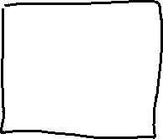









Рекуррентные нейронные сети

Slide 9
LSTM
LSTM (long short-term memory, долгая краткосрочная память) – модифицированная версия RNN, которая может управлять состоянием свой «памяти», решая, какую информацию из последовательности запоминать и забывать.
Основное отличие от простого RNN – наличие несущего потока.

Slide 10
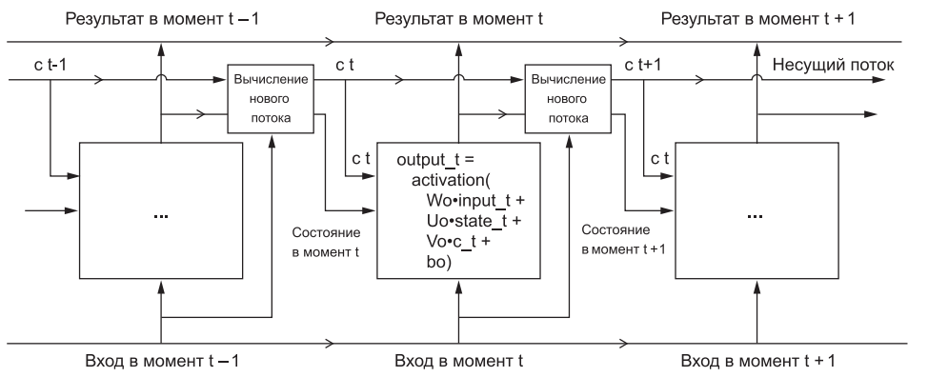

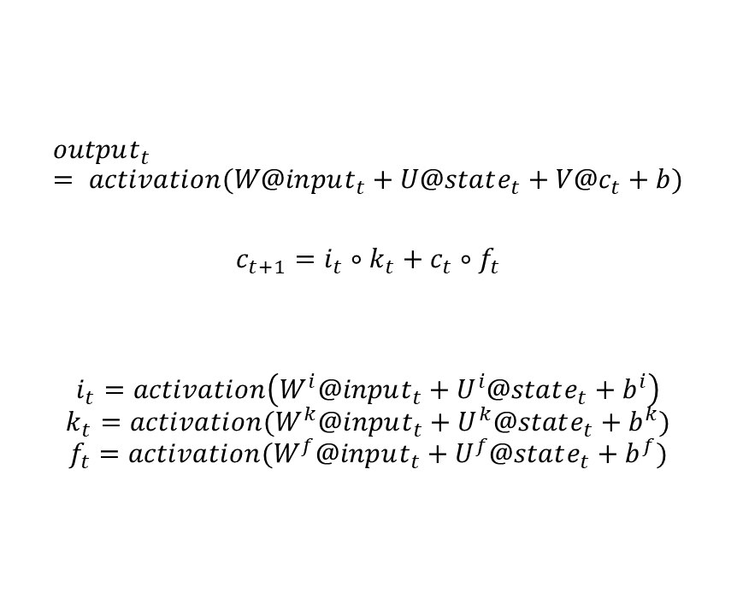
LSTM
$$output_{t} = activation(W@input_{t}+U@state_{t}+V@c_{t}+b)$$
$$c_{t+1}=i_{t}∘k_{t}+c_{t}∘f_{t}$$
$$i_{t}=activation\left(W^{i}@input_{t}+U^{i}@state_{t}+b^{i}\right)$$
$$k_{t}=activation(W^{k}@input_{t}+U^{k}@state_{t}+b^{k})$$
$$f_{t}=activation(W^{f}@input_{t}+U^{f}@state_{t}+b^{f})$$

Slide 11
Задачи
Становится понятно, что рекуррентные нейронные сети хороши в задачах, где необходимо работать с последовательностями – это могут быть временные ряды (температура, звук, видео и т.д.) и последовательности основанные не на времени (текст, днк и т.д.). При этом для этих данных может быть поставлена любая задача – предсказание следующего члена временного ряда, классификация текстов, генерация видео по текстовому запросу и т.п.

Slide 12
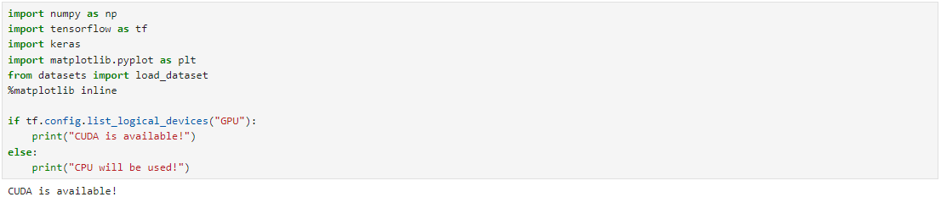
Классификация текстов
Разберем задачу классификации текстов на 3 группы: нейтральные, позитивные и негативные
Импортируем нужные библиотеки
datasets – позволяет загружать многие публичные датасеты и работать с ними

Slide 13
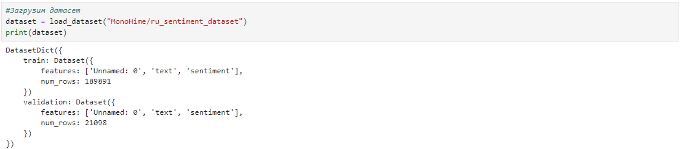
Классификация текстов
Загрузим датасет. В нем 189981 строк для тренировки и 21098 строк для тестов. Каждая строка содержит индекс (Unnamed: 0), текст и лейбел класса (sentiment)

Slide 14
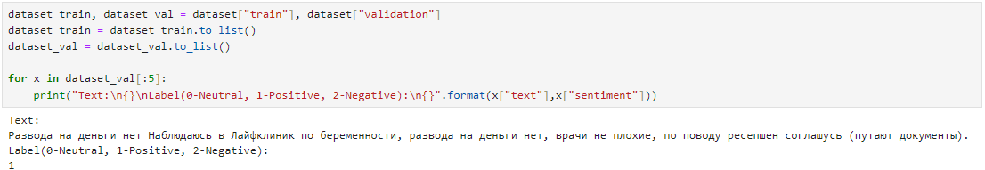
Классификация текстов
Разделим тексты и преобразуем их в списки. В качестве примера можно видеть положительный комментарий к какой-то клинике для беременных.

Slide 15
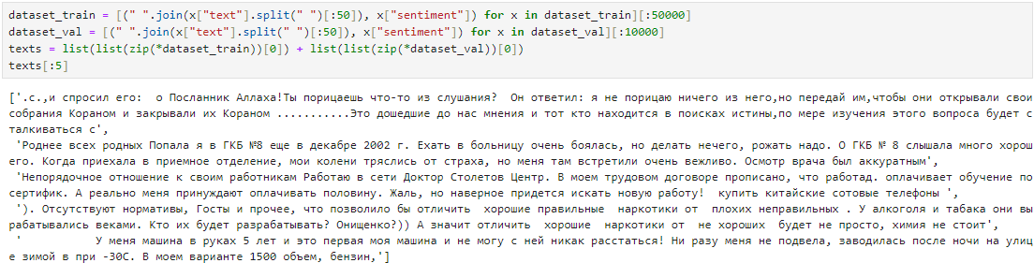
Классификация текстов
Удалим из объектов датасета индексы, также обрежим предложения до максимальной длины в 50 слов, из тренировочного датасета возьмем только 50000 преложений, из валидационного – 10000. Все тексты соберем в отдельную переменную texts, чтобы с ее помощью создать словарь.

Slide 16
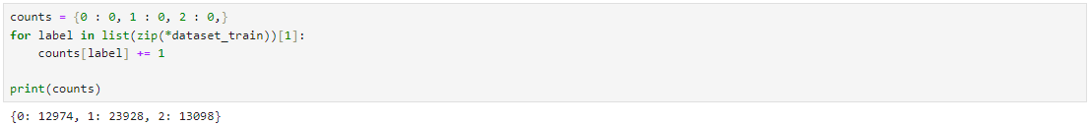
Классификация текстов
Проверим, сколько и каких классов попало в обучающий датасет. Можем видеть, что есть перекос в сторону позитива, но не будем обращать на это внимание

Slide 17
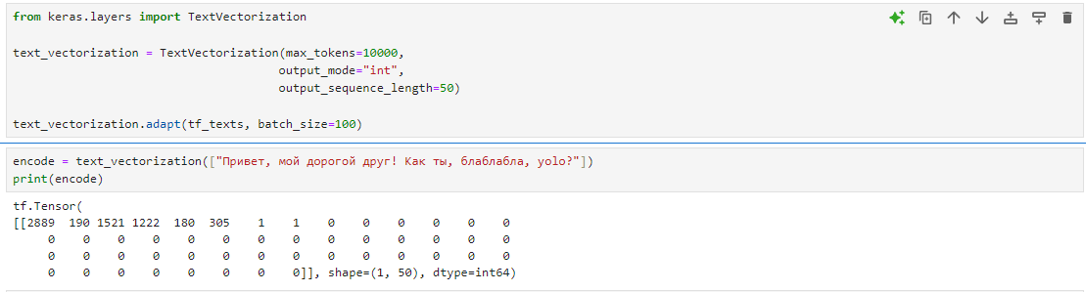


Классификация текстов
Обучим слой словарь слоя векторизации, слой векторизации при этом будет нормализовать входящий текст (все буквы маленькие, лишние пробелы и знаки препинания удаляются)

Slide 18
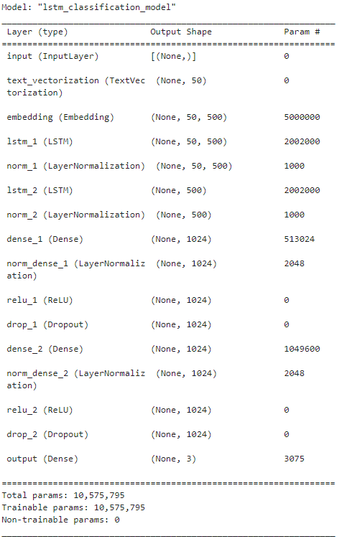
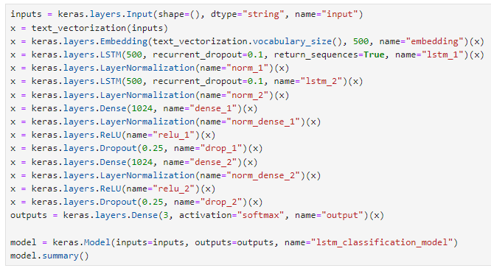
Классификация текстов
Создаем модель

Slide 19







Классификация текстов
Пояснение работы слоя Embedding

Slide 20

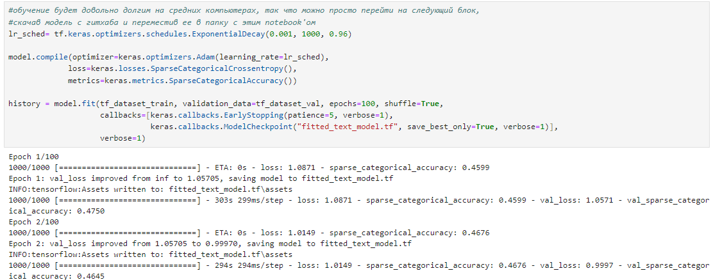
Классификация текстов
Обучаем модель (см. пояснения к коду в лекции 2). Получили неплохую для базовой модели точность на валидации равную 64%

Slide 21
Классификация текстов
Если посмотреть на показатели во время обучения, можно увидеть типичную ситуацию: показатели на тренировке улучшаются, а на валидации наоборот в какой-то момент начинают падать. Это называется переобучением – модель начинает запоминать особенности, характерные только для тренировочной выборки (условно, если у нас в тренировочной выборке будут только рыжие и белые коты, то модель с ростом эпохи скорее всего будет все больше внимания обращать только на цвет и не будет обнаруживать черных котов из тестовой выборки), в худшем случае модель идеально запомнит тренировочный датасет.

Slide 22
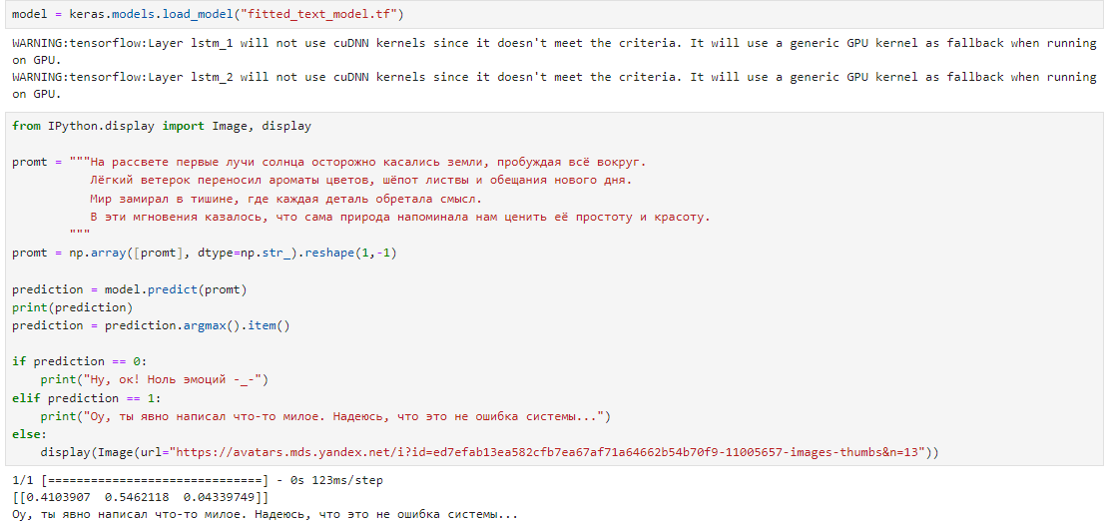
Классификация текстов
Модель можно попробовать на своем тексте, заменив promt ☺

Slide 23

Спасибо за внимание
Ссылка на github c кодом
и презентацией

